Slide 1
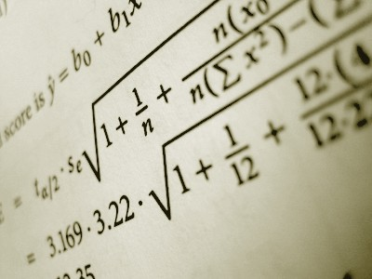



PENGANTAR STATISTIK
Bhayu Rhama, Ph.D
bhayurhama@fisip.upr.ac.id
www.bhayurhama.com
Universitas Palangka Raya
Fakultas Ilmu Sosial dan Ilmu Politik

Slide 2
UJI HOMOGENITAS
Uji homogenitas adalah pengujian mengenai sama tidaknya variansi-variansi dua buah distribusi atau lebih.
Uji homogenitas dilakukan untuk mengetahui apakah data dalam variabel X dan Y bersifat homogen atau tidak.
Uji Homogenitas Variansi dan Uji Bartlett.

Slide 3
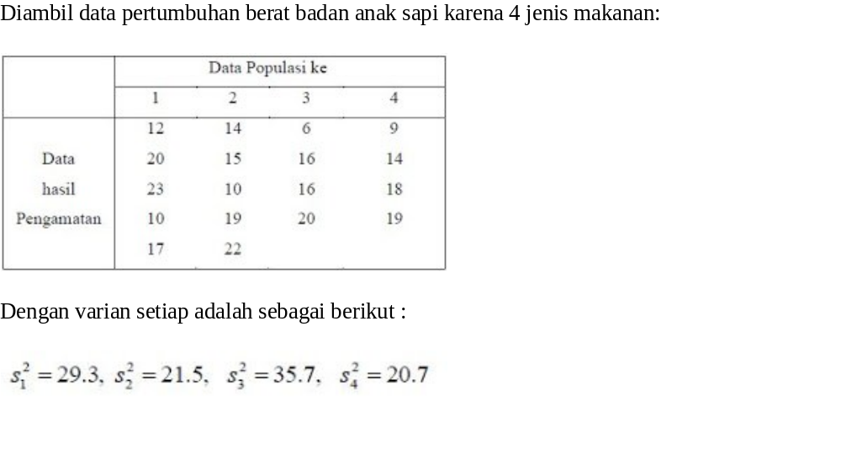
Uji Bartlet

Slide 4
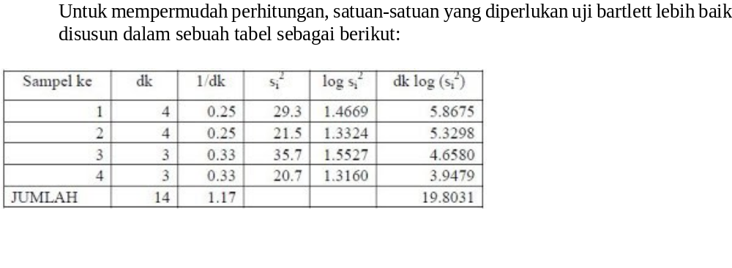
Uji Bartlet
dk=n-1

Slide 5
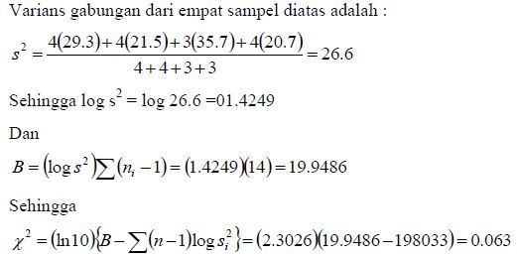
Uji Bartlet

Slide 6
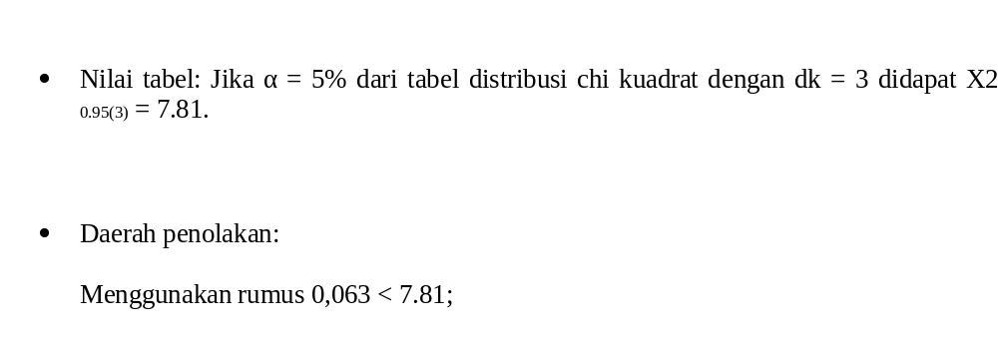
Uji Bartlet
X² hitung ≥ X² table; tidak homogen
X² hitung < X² table; homogen
Untuk table chi kuadrat, Dk = k – 1
= 4 – 1
= 3

Slide 7
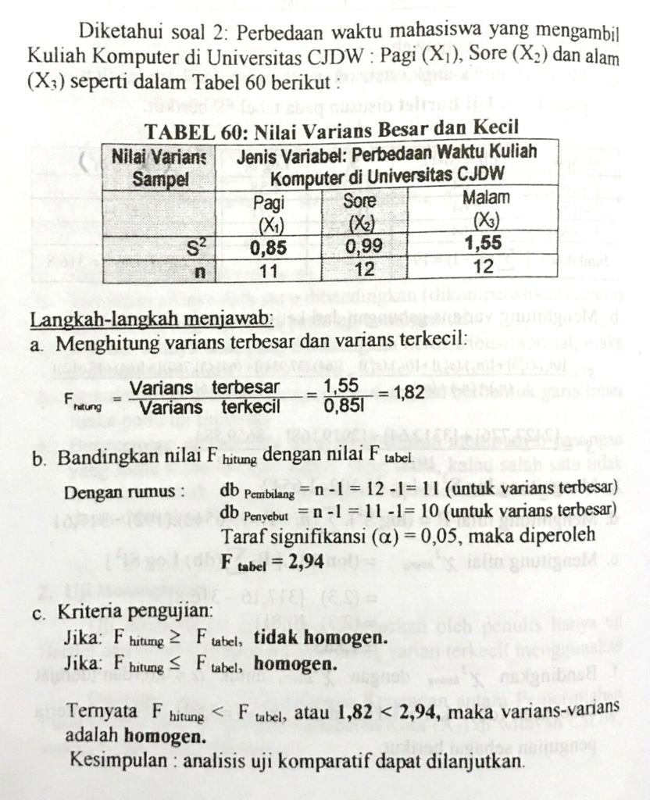
Uji Varians

Slide 8
UJI NORMALITAS DATA
Uji Normalitas berguna untuk menentukan data yang telah dikumpulkan berdistribusi normal atau diambil dari populasi normal.
Berdasarkan pengalaman empiris beberapa pakar statistik, data yang banyaknya lebih dari 30 angka (n > 30), maka sudah dapat diasumsikan berdistribusi normal.
Namun untuk memberikan kepastian, data yang dimiliki berdistribusi normal atau tidak, sebaiknya digunakan uji normalitas.
Uji normalitas dengan Chi-Square

Slide 9
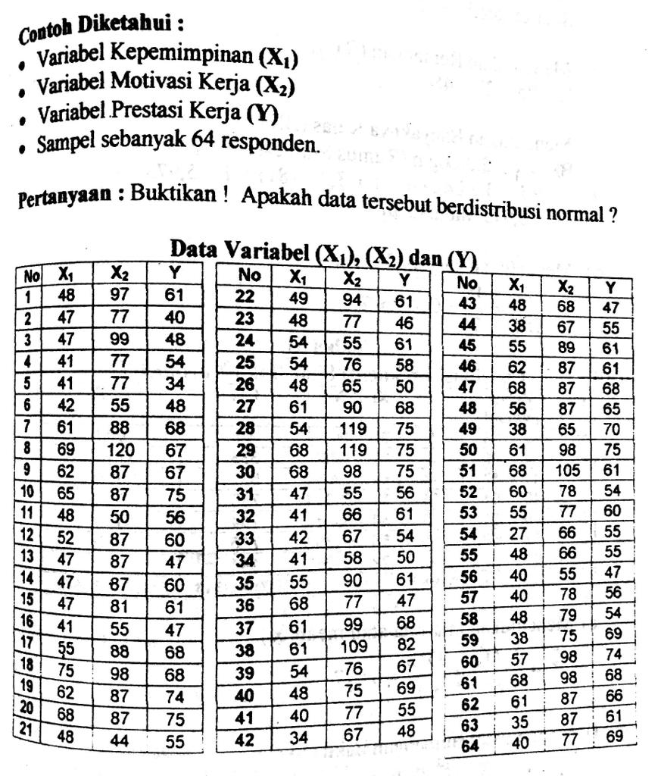
Uji Chi-Square

Slide 10
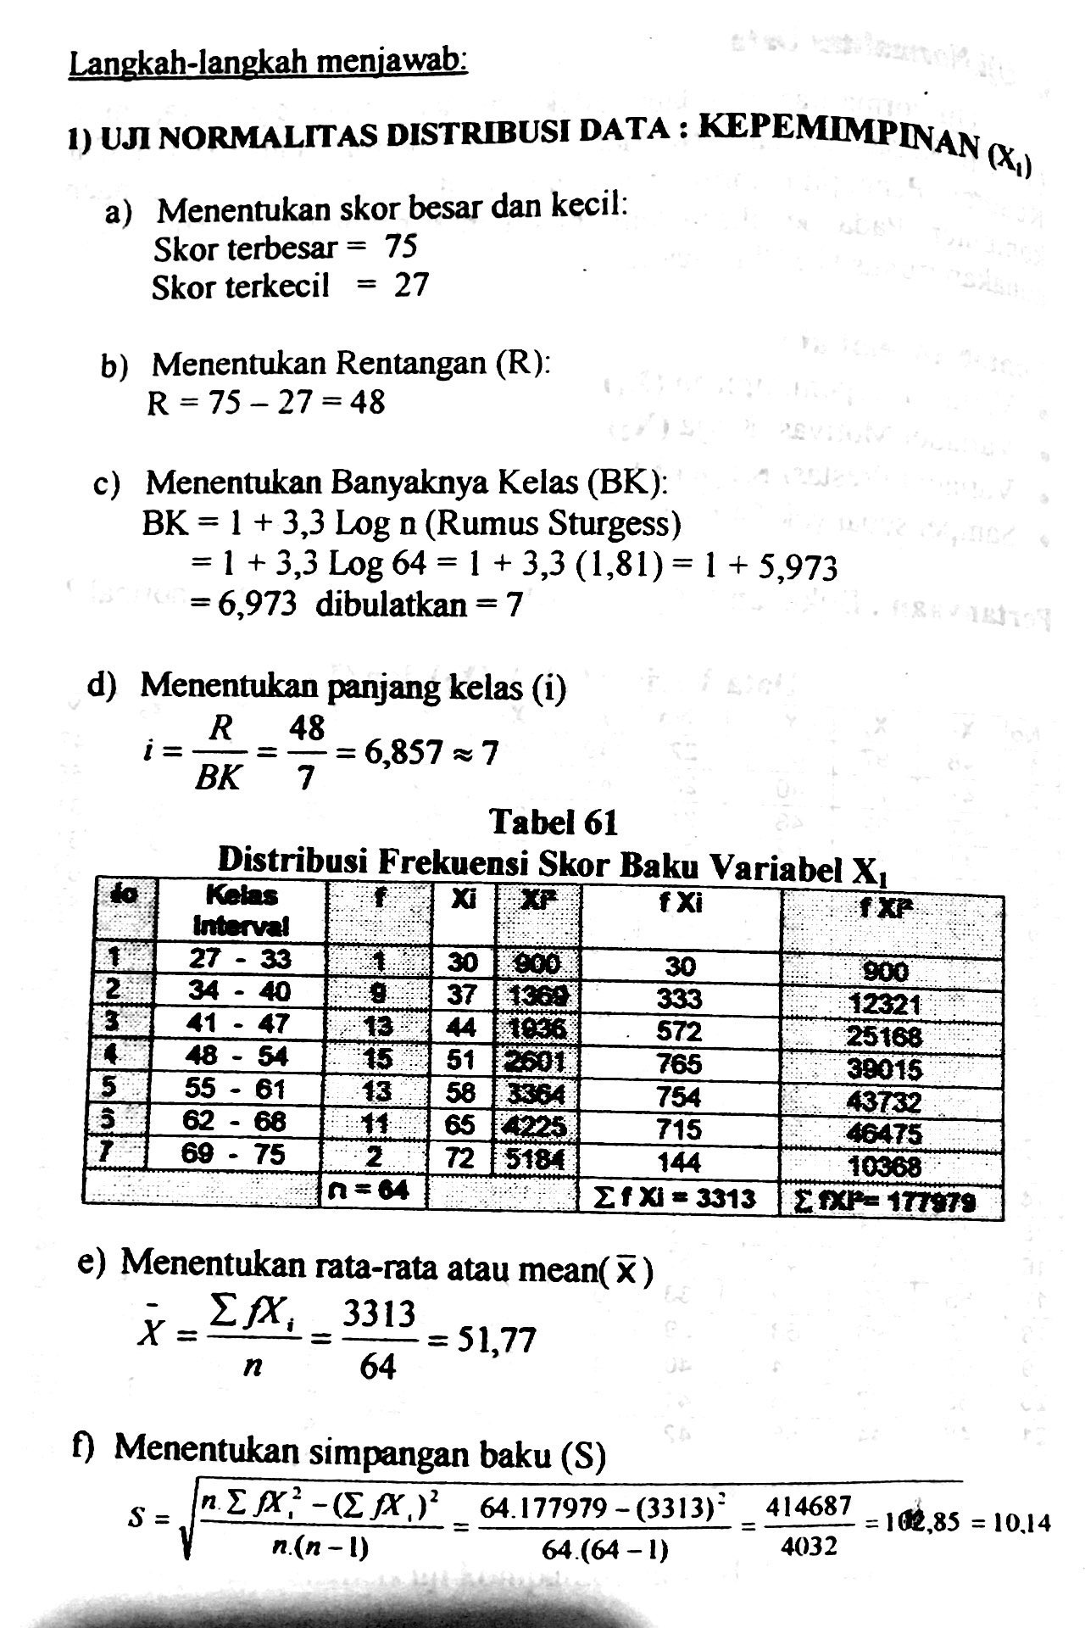
Uji Chi-Square

Slide 11
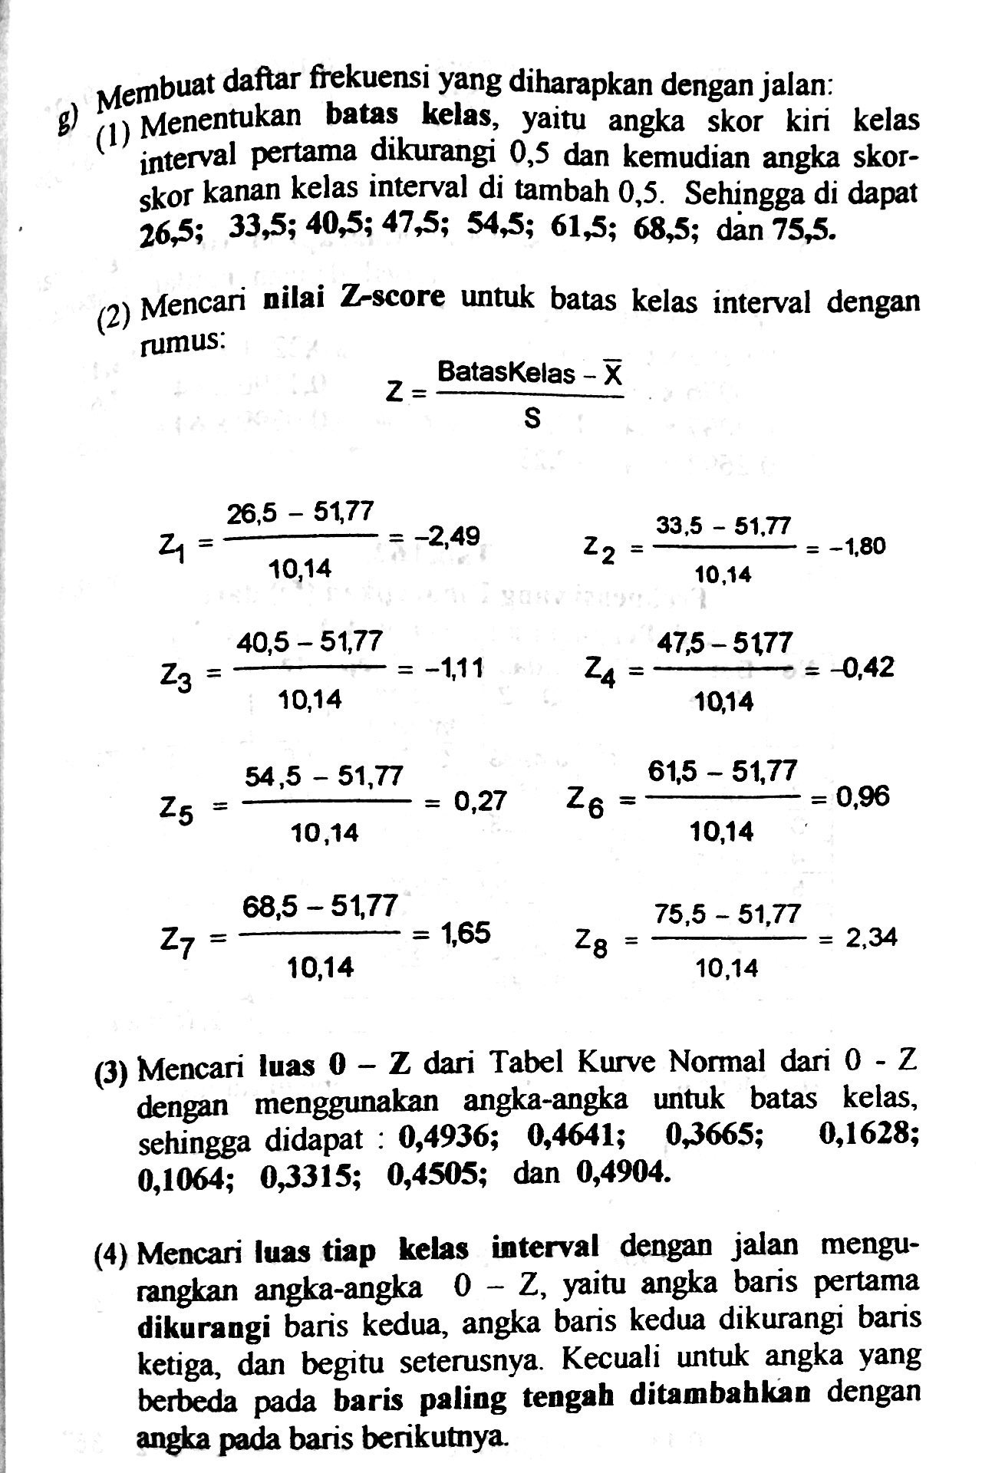
Uji Chi-Square

Slide 12
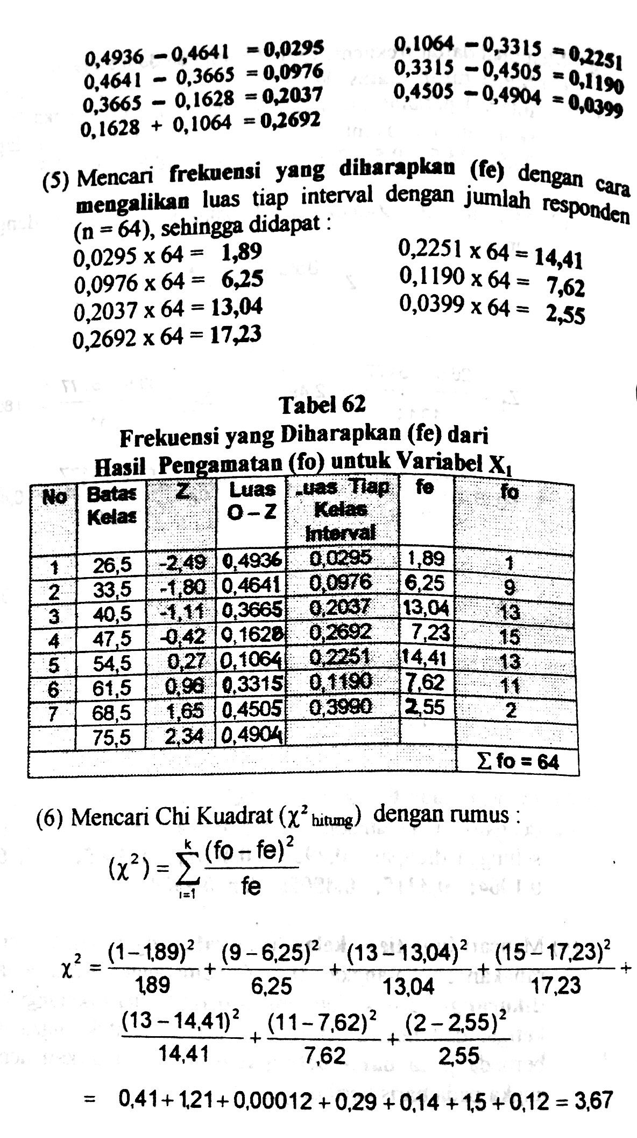
Uji Chi-Square

Slide 13
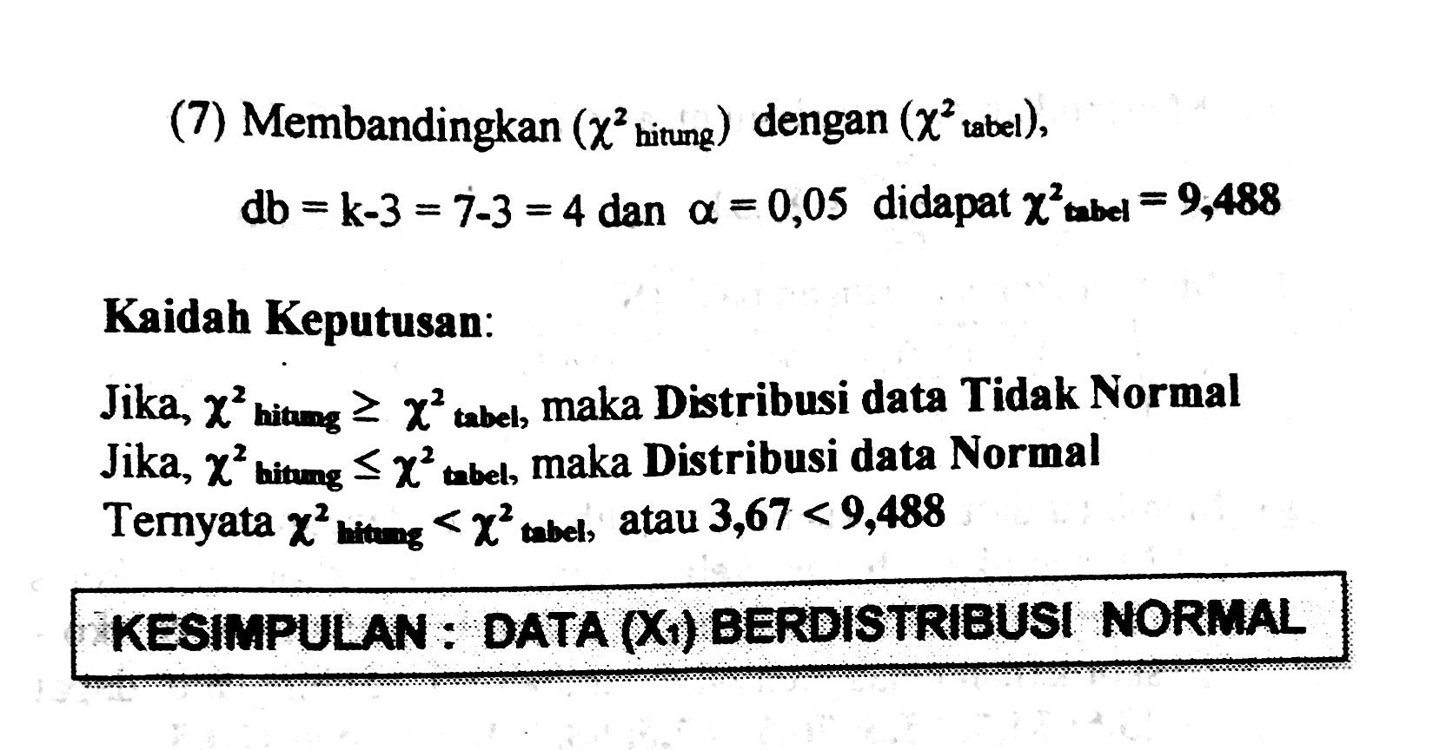
Uji Chi-Square

Slide 14
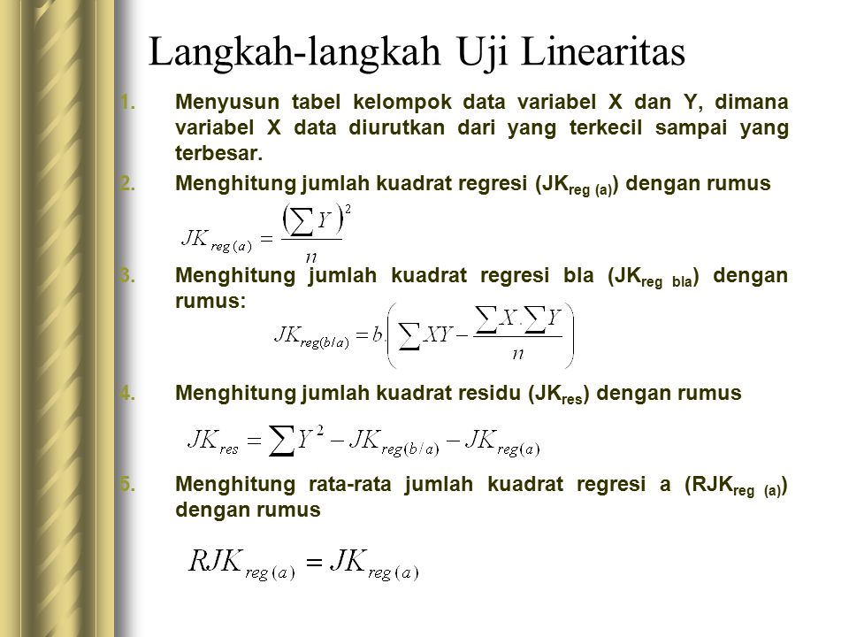
UJI LINIERITAS REGRESI

Slide 15
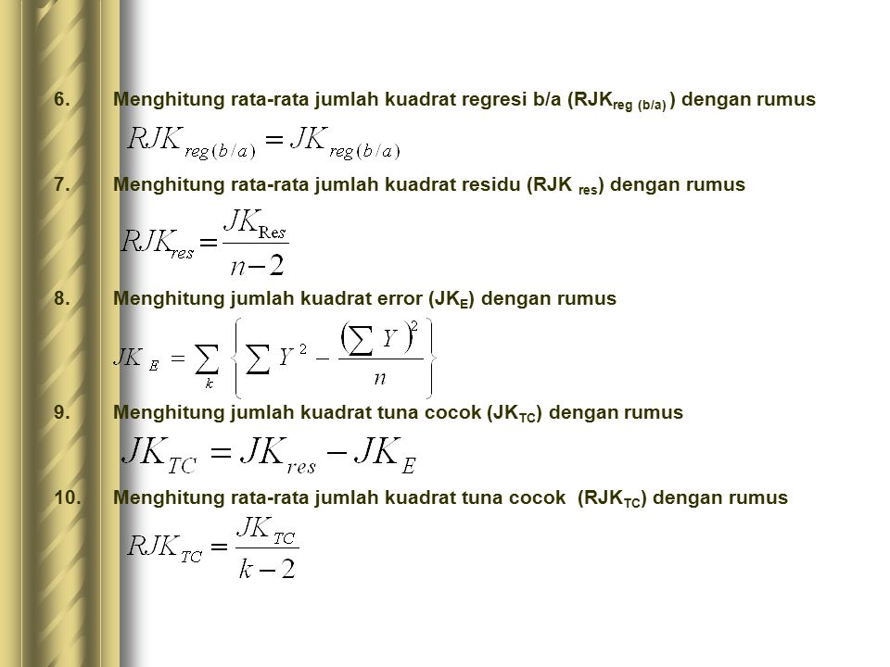

Slide 16
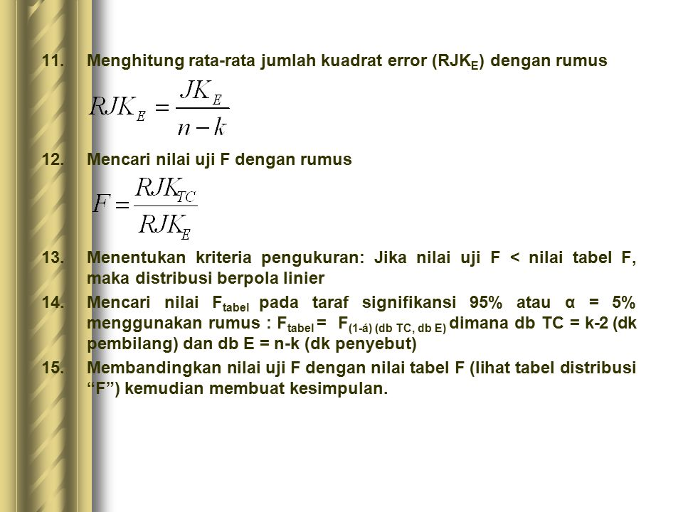

Slide 17
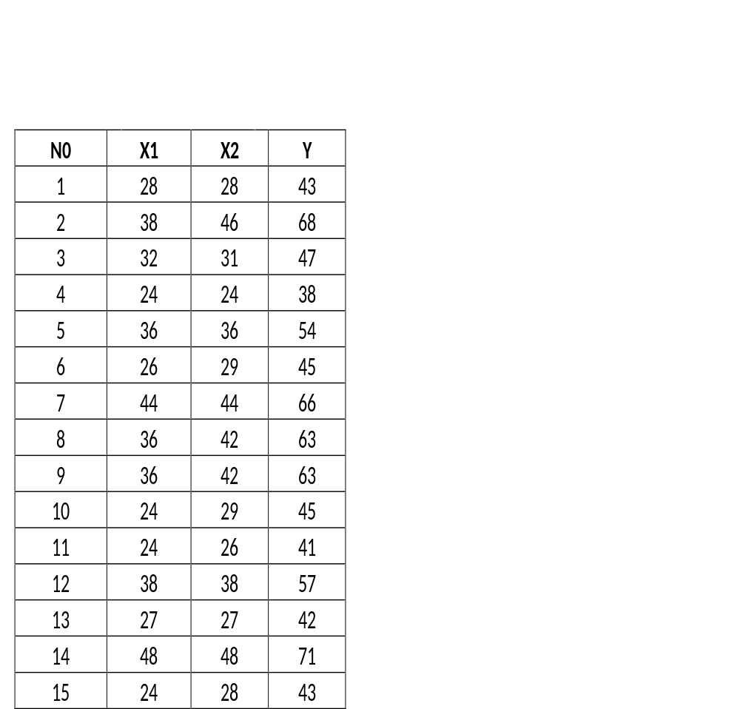
TUGAS
Diperoleh tiga data dari sebuah perusahaan yaitu data rekrutmen (X1), Promosi (X2) dan Hasil Penjualan (Y).
Dengan ketentuan α = 0,05 maka ujilah data tersebut dengan:
1. Uji Homogen
2. Uji Normalitas Data
3. Uji Lineritas

Slide 18
PENGANTAR STATISTIK
Bhayu Rhama, Ph.D
bhayurhama@fisip.upr.ac.id
www.bhayurhama.com
Universitas Palangka Raya
Fakultas Ilmu Sosial dan Ilmu Politik

